Slide 1

基础物理（一）
主讲：陈秀洪
第九章 温度和气体动理论（第三讲）
9.9、麦克斯韦速率分布律

Slide 2
引言：
  气体分子处于无规则的热运动之中，由于碰撞，每个分子的速度都在不断地改变，所以在某一时刻，对某个分子来说，其速度的大小和方向完全是偶然的。然而就大量分子整体而言，在一定条件下，分子的速率分布遵守一定的统计规律——气体速率分布律。
气体分子按速率分布的统计规律最早是由麦克斯韦于1859年在概率论的基础上导出的，1877年玻耳兹曼由经典统计力学中导出，1920年斯特恩从实验中证实了麦克斯韦分子按速率分布的统计规律。

Slide 3
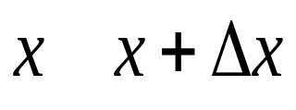

9.9、麦克斯韦速率分布律
一. 解决粒子集体行为的统计方法
1.伽耳顿板演示
1) 实验装置
单个粒子行为--- 偶然
大量粒子行为--- 必然
演示：伽耳顿板

Slide 4
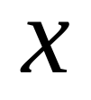
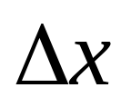
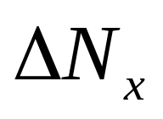
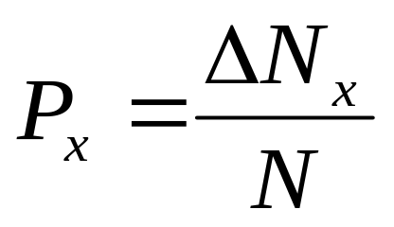

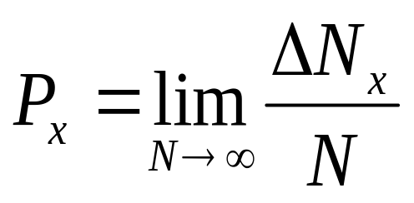
2)物理启示 怎么研究 统计分布律？
如研究粒子按坐标分布规律
应给出坐标
附近
间隔内
粒子数
占总分子数 N 的百分比
概率

Slide 5
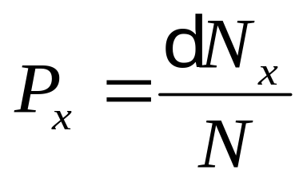
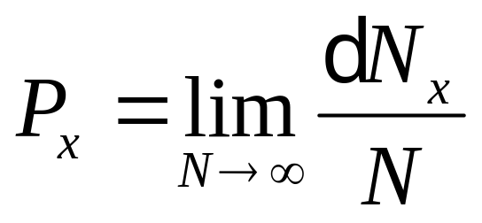
取微分量
x 附近 dx 间隔内粒子数 dN_{x}
占总分子数 N 的百分比
概率
粒子按坐标的统计分布律

Slide 6
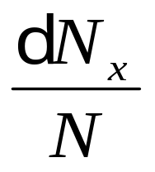
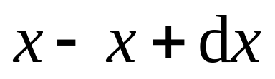
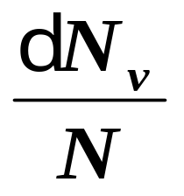
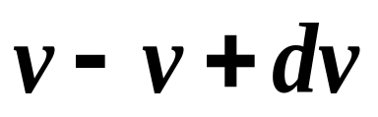

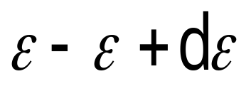
2. 结论
1） 统计分布的基本方法
分间隔
坐标分布
速率分布
能量分布
2）偶然和必然
3）统计分布的涨落

Slide 7


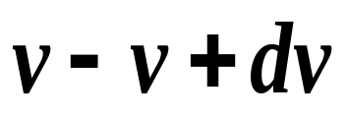

二.速率分布函数及其意义
气体(大量分子)处于平衡态时,
分子速率分布遵从统计规律.
--总分子数
1.分间隔
与v 和dv
有关
2.概率
分析上式发现 和dv 有关 存在人为因素
物理上需要的是只与v 有关的关系

Slide 8
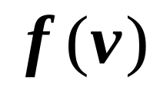
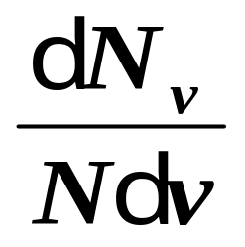
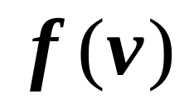
3.速率分布函数
用dv去除
得到一个新的关系
=
只与速率v 有关
或说 只是v 的函数
速率分布函数
理解分布函数的几个要点：
a.条件：一定温度（平衡态）和确定的气体系统，T 和M 是一定的；
b.范围：（速率v附近的）单位速率间隔，所以要除以dv；
c.数学形式：（分子数的）比例，局域分子数与总分子数之比。

Slide 9
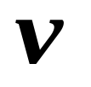
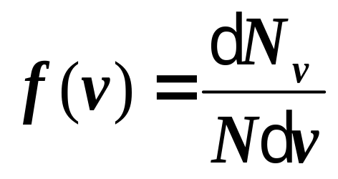

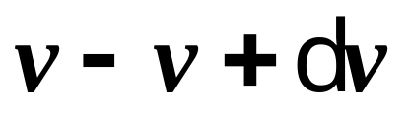
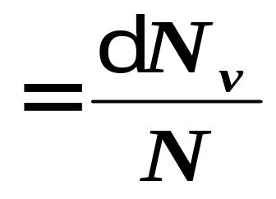
讨论
1）f (v ) 的意义
分子速率在
附近
单位速率间隔内的分子数
占总分子数的百分比
分子速率在
间隔内的分子数占
总分子数的百分比

Slide 10
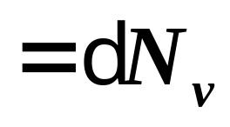
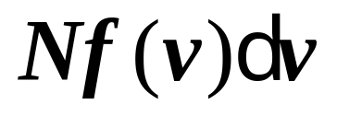
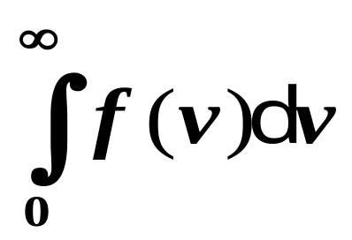

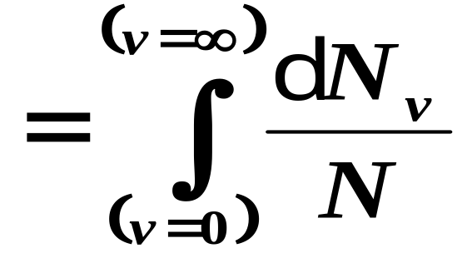
分子速率在
间隔内的分子数
2）f (v ) 的性质
归一性质

Slide 11
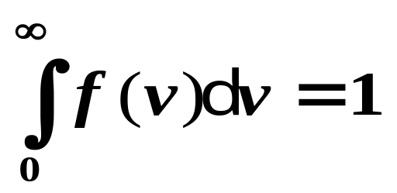
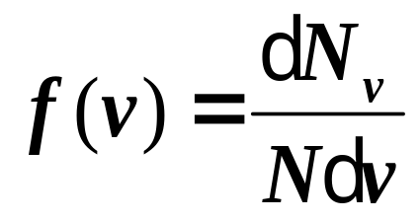
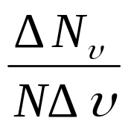
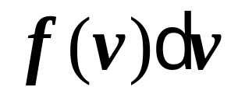





几何意义
o
曲线下面积恒为1

Slide 12
3)应注意的问题:
分布函数是一个统计结果，以上各种讨论都是建立在众多分子微观运动基础上的，分子的数目越大，结论越正确。所以：
a、少数分子谈不上概率分布
偶然事件少了，或分子数少了，就不能表现出稳定的统计特性。例如，抛两分的硬币，抛的次数越多，币制和国徽朝上的次数才更加接近相等，否者将有很大差异。
b、统计规律表现出涨落
所谓涨落就是对稳定的统计结果的偏差，统计规律必然伴随着涨落。例如，在某一速率v附近dv间隔内求出的比值dN/N是0.06，表示有6%的分子，它们的速率取值分布在（v，v+dv）内，但并不是说，每时每刻就一定是0.06，也有可能是0.05998，0.0601，…等等，但长时间的平均值仍是0.06。

Slide 13
c、“具有某一速率的分子有多少”是不恰当的说法
f (v)是针对v附近单位速率间隔的，离开速率间隔来谈分子数有多少就没有意义了。
d、气体由非平衡到平衡的过程是通过分子间的碰撞来实现的。
因此，分子间的碰撞是使分子热运动达到并保持确定分布的决定因素。

Slide 14
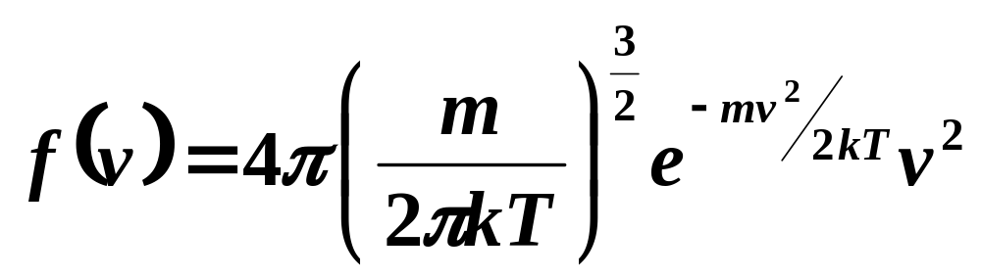
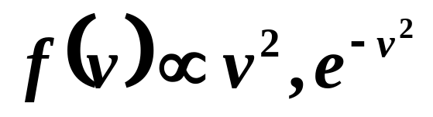
麦克斯韦速率分布函数
系统：理气 平衡态 自由空间
1. 麦氏速率分布函数
m——分子的质量
T——热力学温度
k——玻耳兹曼常量
必定存在一个极大值

Slide 15
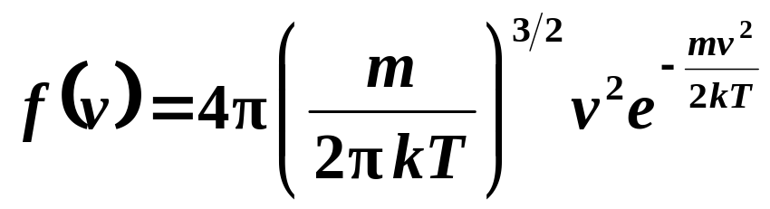
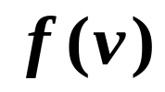


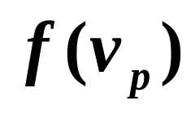
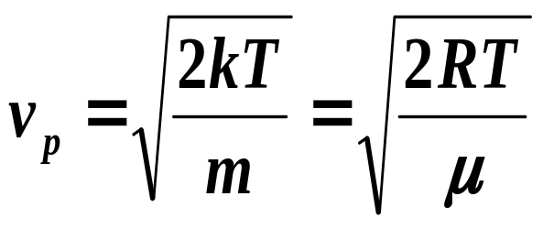
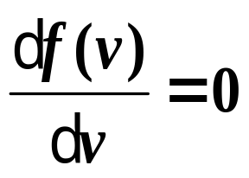
2.麦氏速率分布函数曲线
o
最概然速率
最大值所对应的速率
令
得

Slide 16
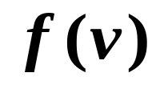
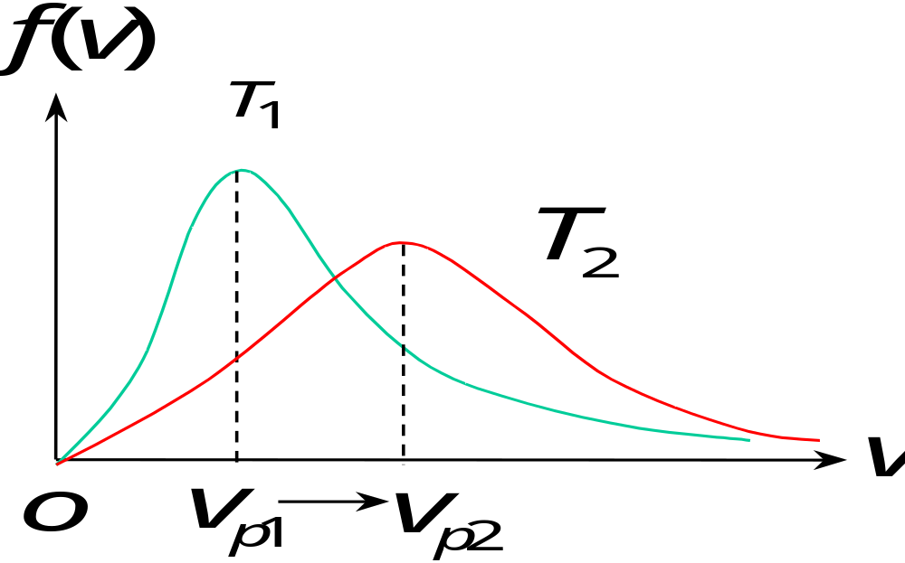
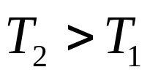
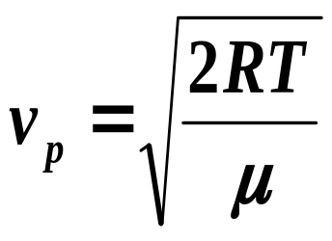

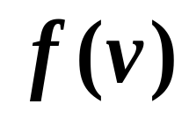
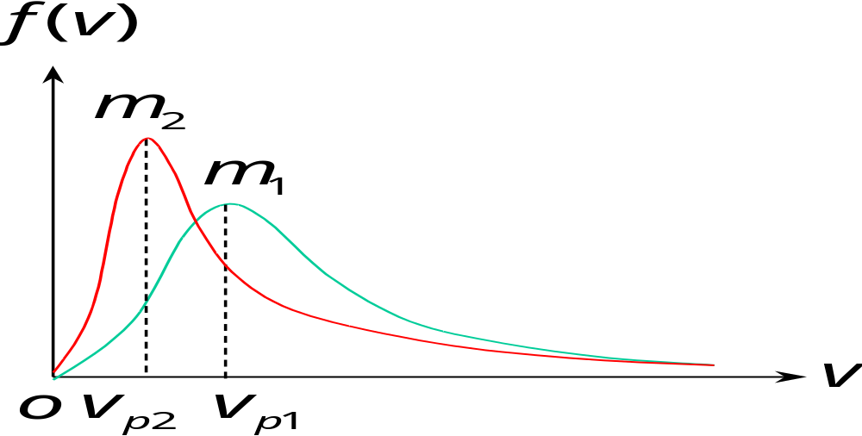


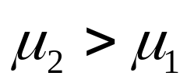

同种分子不同温度
的速率分布
o
相同温度下不同种类分子的速率分布
o

Slide 17
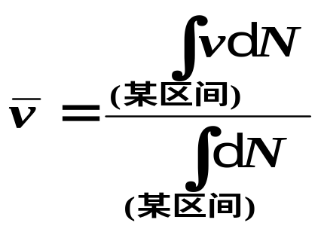
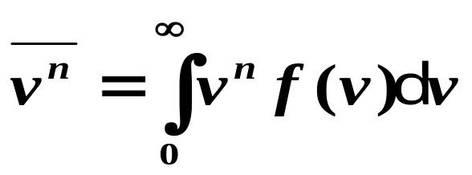
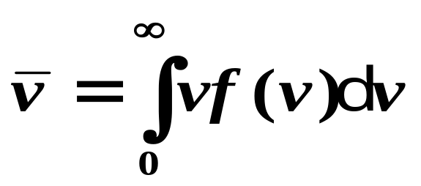
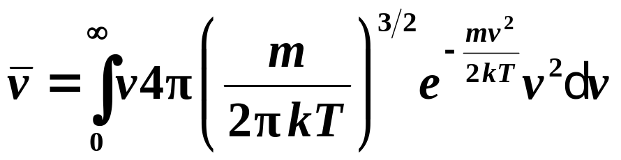
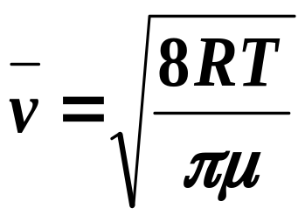
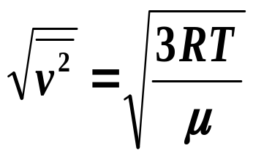
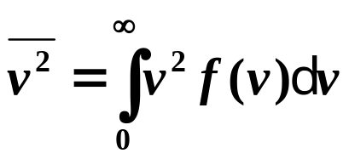



速率分布函数的应用:
平均值计算式:
(计算三种速率)
分子的平均速率:
分子的方均根速率:
分子的最概然速率:

Slide 18












三种速率:

Slide 19





讨论
平均值的计算公式:
(注意上下区间的一致性)

Slide 20
（Ｂ）
例题1．速率分布函数f(v)的物理意义为：
（Ａ）具有速率v的分子占总分子数的百分比．
（Ｂ）速率分布在v附近的单位速率间隔中的分子数占总分子数的百分比．
（Ｃ）具有速率v的分子数．
（Ｄ）速率分布在v附近的单位速率间隔中的分子数．

Slide 21

















例题2.
速率分布函数的物理意义是什么?
试说明下列各量的意义:
---分子速率在
间隔内
的分子数占总分子数的百分比
---分子速率在
间隔内的分子数
---分子速率在
间隔内的
分子数占总分子数的百分比
-分子速率在
间隔内的分子数
--无物理意义
-速率在
内的分子速率之和

Slide 22






例题3．在平衡状态下，已知理想气体分子的麦克斯韦速率分布函数为 、分子质量为 、最可几速率为 ，试说明下列各式的物理意义：
（１） 表示________________；
（２） 表示______________．
（1）分布在速率区间 的分子数在总分子数中占的百分率
（2）分子平动动能的平均值

Slide 23






例题4．已知分子总数为N ，它们的速率分布函数为 f(v)，则速率分布在区间 内的分子的平均速率为 :
（B）
（A）
（B）
（C）
（D）

Slide 24








例5
金属导体中的电子，在金属内部作无规则运动，与容器中的气体分子很类似。设金属中共有N 个电子，其中电子的最大速率为v_{m}，设电子速率在v~v+dv 之间的几率为
式中A 为常数
求:
该电子气的平均速率
解
因为仅在（0 ，v_{m}）区间分布有电子，所以

Slide 25










例题1.
有N个粒子,其速率分布函数为
(1)作速率分布曲线,
(1)
(2)由N和 求常数C,
(3)求粒子的平均速率.
(2)
由
解:
(3)
由

Slide 26









例题2.
N个假想的气体分子,其速率分布如图所示,
当 时,分子数为零.
(1)由N和 求常数 ,
(2)求速率在 到
之间的分子数,
(3)求分子的平均速率.
解:
(1)
由

Slide 27




(2)求速率在 到 之间的分子数,
(3)求分子的平均速率.

Slide 28






例题3、导体中自由电子的运动类似于气体的运动，设导体中共有N个自由电子，电子气中电子最大速率 叫做费米速率。电子速率在 之间的概率为：
式中A为常量。
求电子速率分布函数f(v);
由归一化条件求A；
证明电子气中电子的平均动能
叫做费米能，m为电子质量。
解：1、电子速率分布函数为：

Slide 29






2、由归一化条件：
得：
3、电子平均动能：

Slide 30














例题4、令 表示气体分子的平动能，试根据麦克斯韦速率分布律证明，平动能在区间 内的分子数占总分子数的比率为：
根据上式求分子平动能 的最概然值
证明:由
可得:
气体分子在速率区间 内和平动能区间 内的分子数占总分子数的比率相等.
由麦克斯韦速率分布律:
由:
最可几平动能:

Slide 31





例5
根据麦克斯韦速率分布律，试求速率倒数的平均值 。
解
根据平均值的定义，速率倒数的平均值为

Slide 32







例5
根据麦克斯韦速率分布率，试证明速率在最概然速率
v_{p}~v_{p}+Δv 区间内的分子数与温度 成反比( 设Δv 很小)
证
将最概然速率代入麦克斯韦速率分布定律中，有

